Slide 1

沖繩旅遊行程規劃助手
第三組：林汯錕，周秉毅，陳柏宏
2025 NYCU AI新秀計畫
生成式AI理論與應用實務

Slide 2

Outline
Overview
Achievement Exhibition
N8n(Nodemation) Workflows
RAG
Data Collection
Embedding tool
Vector Database
AI Agent
System Prompt
https://github.com/BMS410Wind/n8n-tools
Notes:
N8n : nodemation 作者自己合成字母 其中8代表中間節省的8個字 ， 實際上全名是 Node（節點）Automation（自動化）

Slide 3
Outline
Overview
Achievement Exhibition
N8n(Nodemation) Workflows
RAG
Data Collection
Embedding tool
Vector Database
AI Agent
System Prompt
Notes:
N8n : nodemation 作者自己合成字母 其中8代表中間節省的8個字 ， 實際上全名是 Node（節點）Automation（自動化）

Slide 4

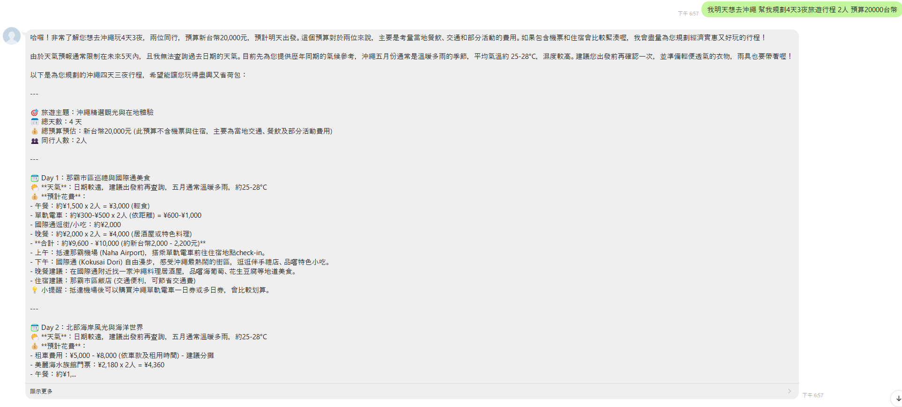
Achievement Exhibition

Slide 5

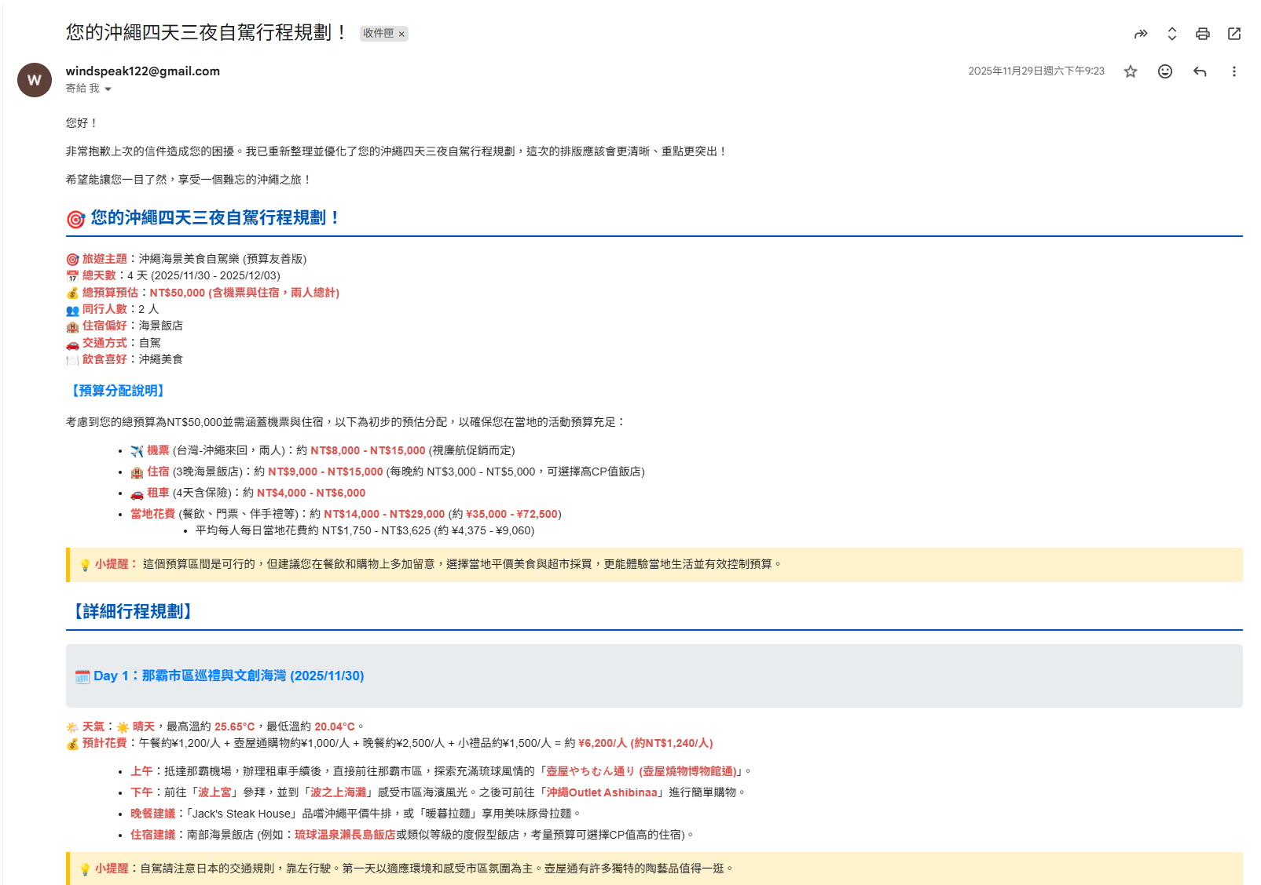
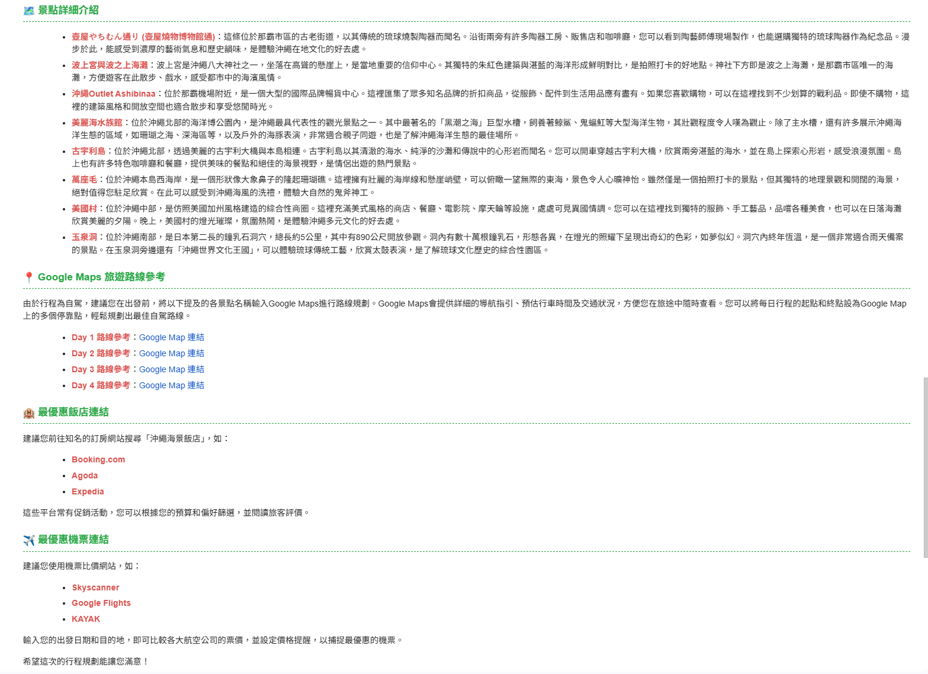

Achievement Exhibition

Slide 6

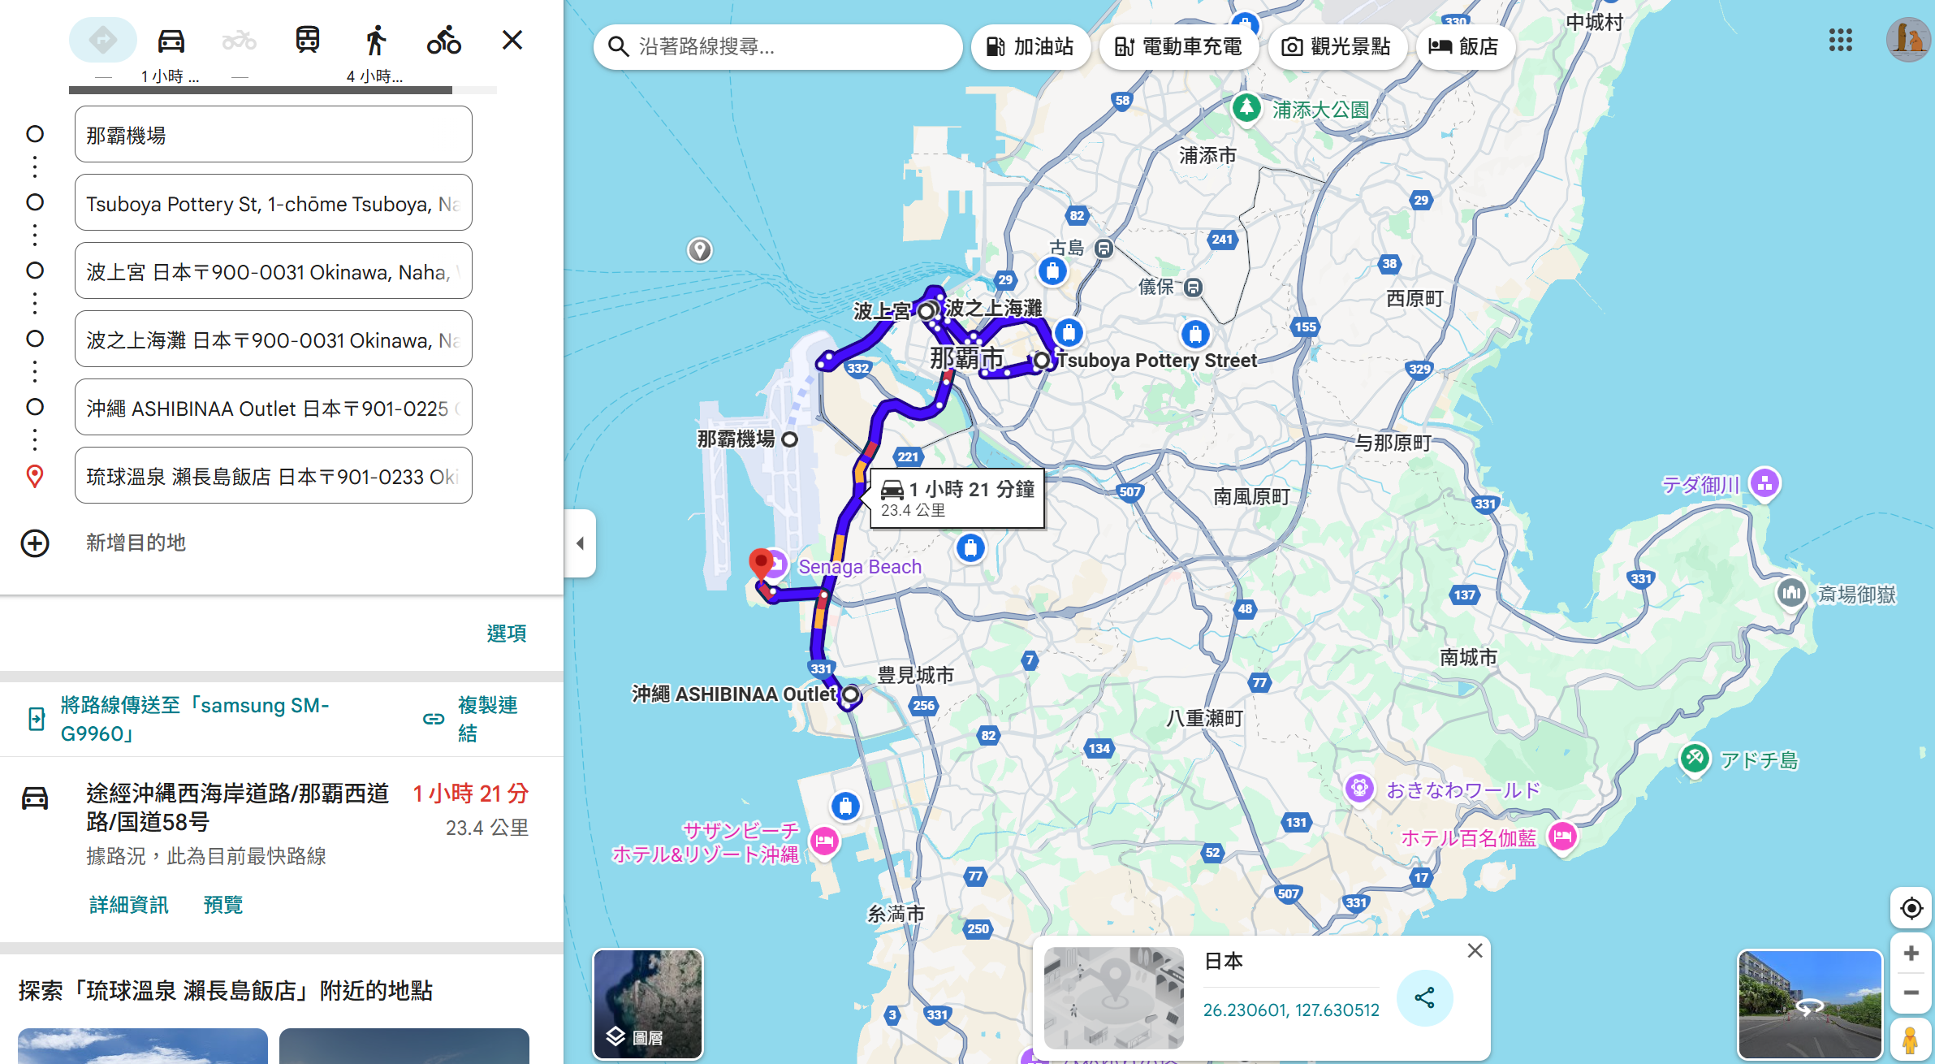
Achievement Exhibition

Slide 7
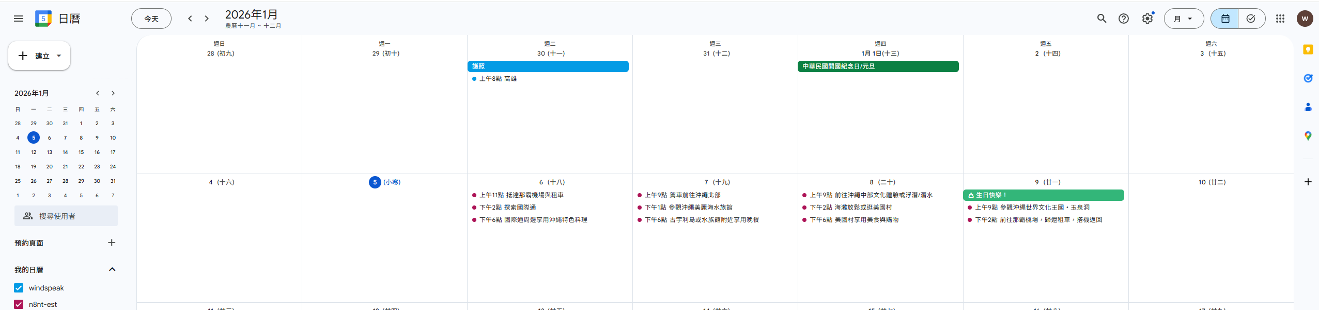
Achievement Exhibition

Slide 8
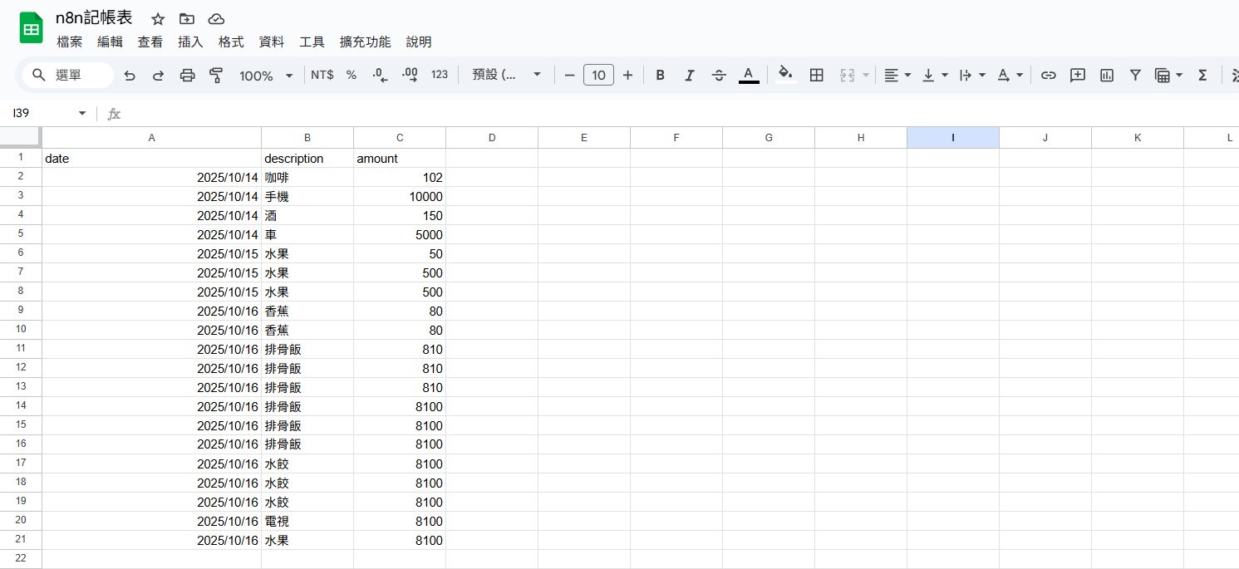
Achievement Exhibition

Slide 9
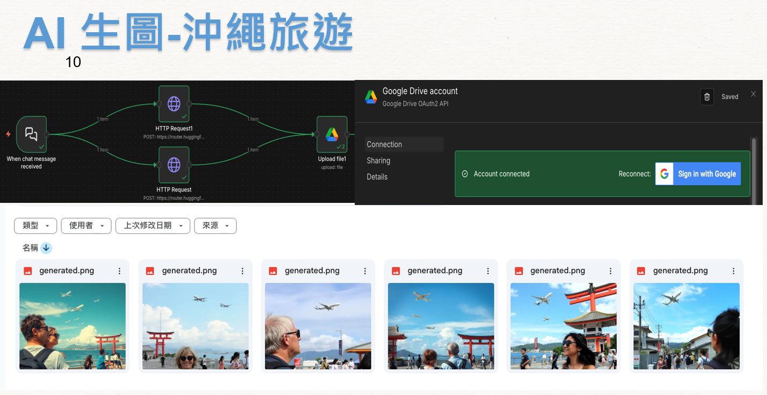
Achievement Exhibition

Slide 10
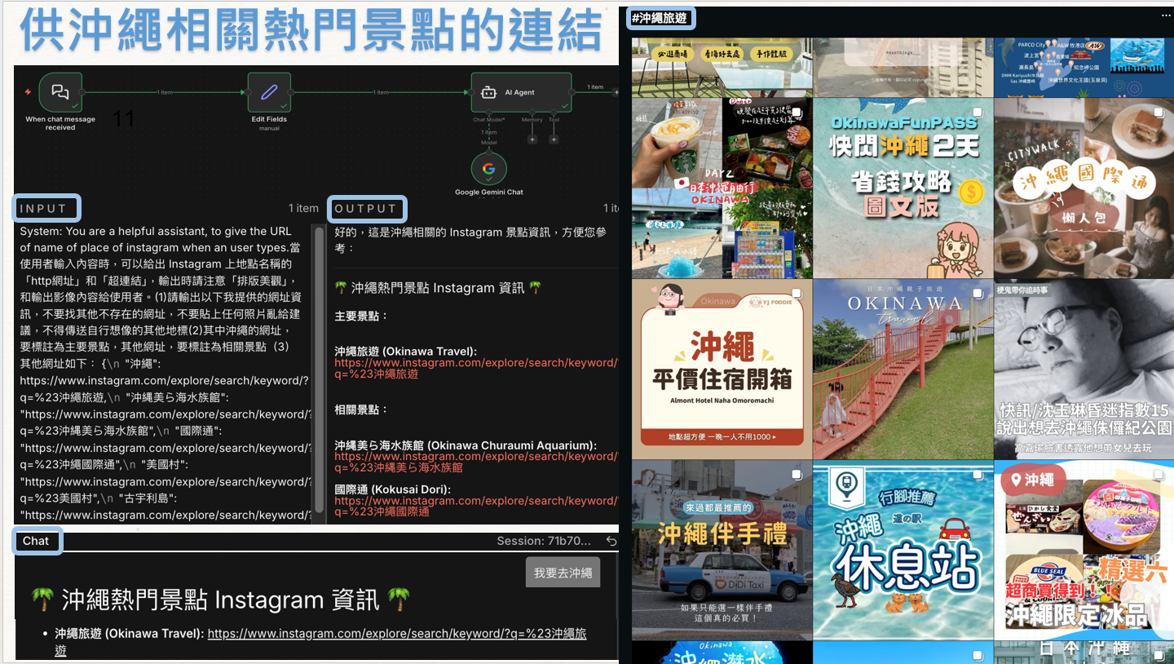
Achievement Exhibition

Slide 11
Outline
Overview
Achievement Exhibition
N8n(Nodemation) Workflows
RAG
Data Collection
Embedding tool
Vector Database
AI Agent
System Prompt
Memory
Notes:
N8n : nodemation 作者自己合成字母 其中8代表中間節省的8個字 ， 實際上全名是 Node（節點）Automation（自動化）

Slide 12
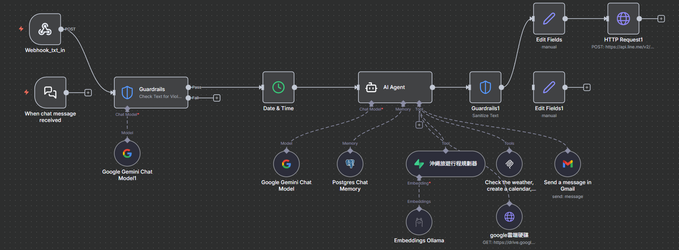
Workflows Overview
Main Flow

Slide 13
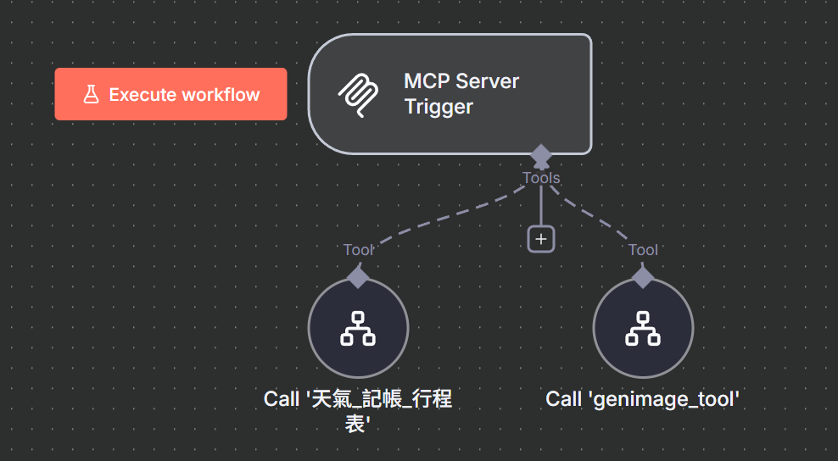
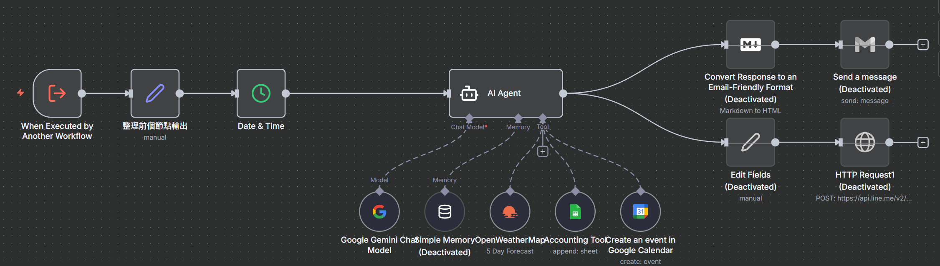
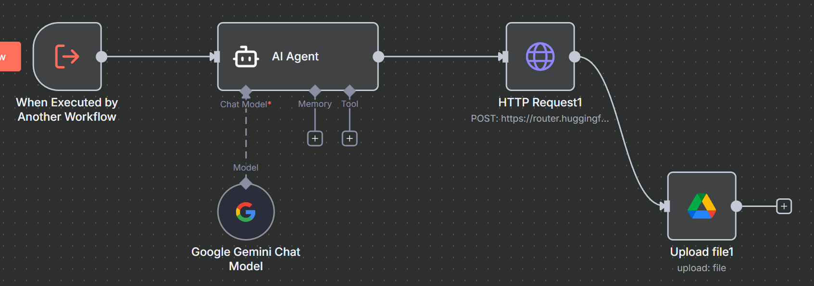
Workflows Overview
MCP Server Flow
天氣_記帳_行程表
Genimage_tool

Slide 14
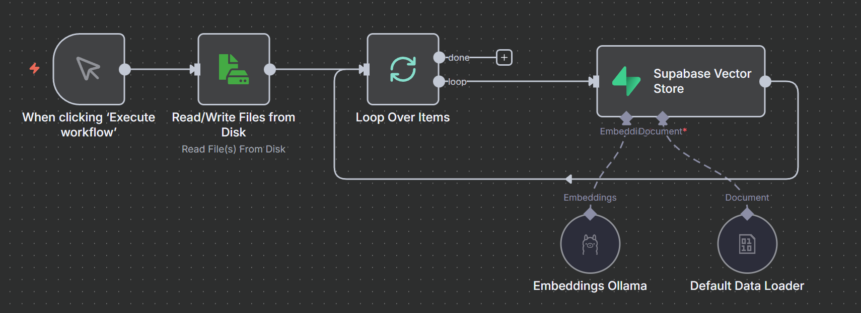
Workflows Overview
Manual Embedding Flow

Slide 15
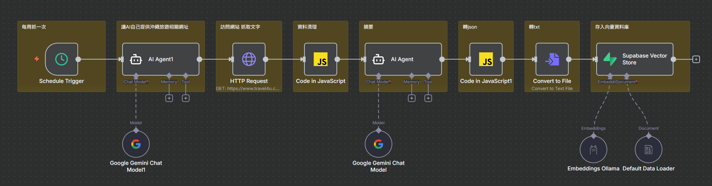
Workflows Overview
Automatic Embedding Flow

Slide 16
Outline
Overview
Achievement Exhibition
N8n(Nodemation) Workflows
RAG
Data Collection
Embedding tool
Vector Database
AI Agent
System Prompt
Memory
Notes:
N8n : nodemation 作者自己合成字母 其中8代表中間節省的8個字 ， 實際上全名是 Node（節點）Automation（自動化）

Slide 17
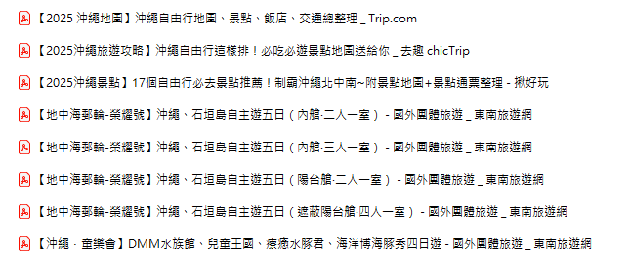
Data Collection
Manual
Official Websites
Travel Agency Websites
Blog …
Automatic
N8n AI Agent automatic website search
Key information extraction
Function area

Slide 18
Outline
Overview
Achievement Exhibition
N8n(Nodemation) Workflows
RAG
Data Collection
Embedding tool
Vector Database
AI Agent
System Prompt
Memory
Notes:
N8n : nodemation 作者自己合成字母 其中8代表中間節省的8個字 ， 實際上全名是 Node（節點）Automation（自動化）

Slide 19
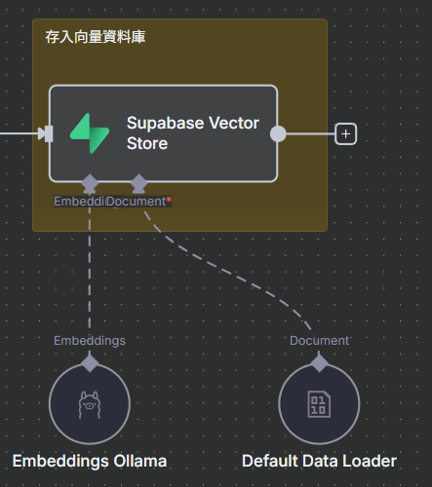
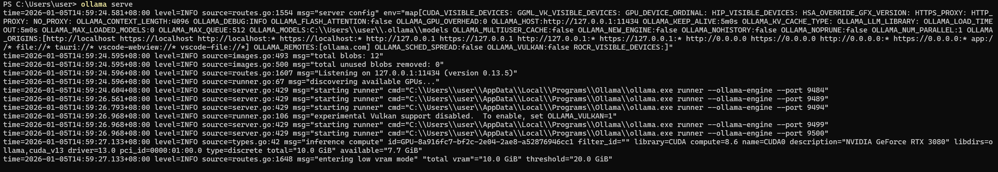
Embedding tool
Pull ollama embedding tool
Activate ollama serve

Slide 20
Outline
Overview
Achievement Exhibition
N8n(Nodemation) Workflows
RAG
Data Collection
Embedding tool
Vector Database
AI Agent
System Prompt
Memory
Notes:
N8n : nodemation 作者自己合成字母 其中8代表中間節省的8個字 ， 實際上全名是 Node（節點）Automation（自動化）

Slide 21
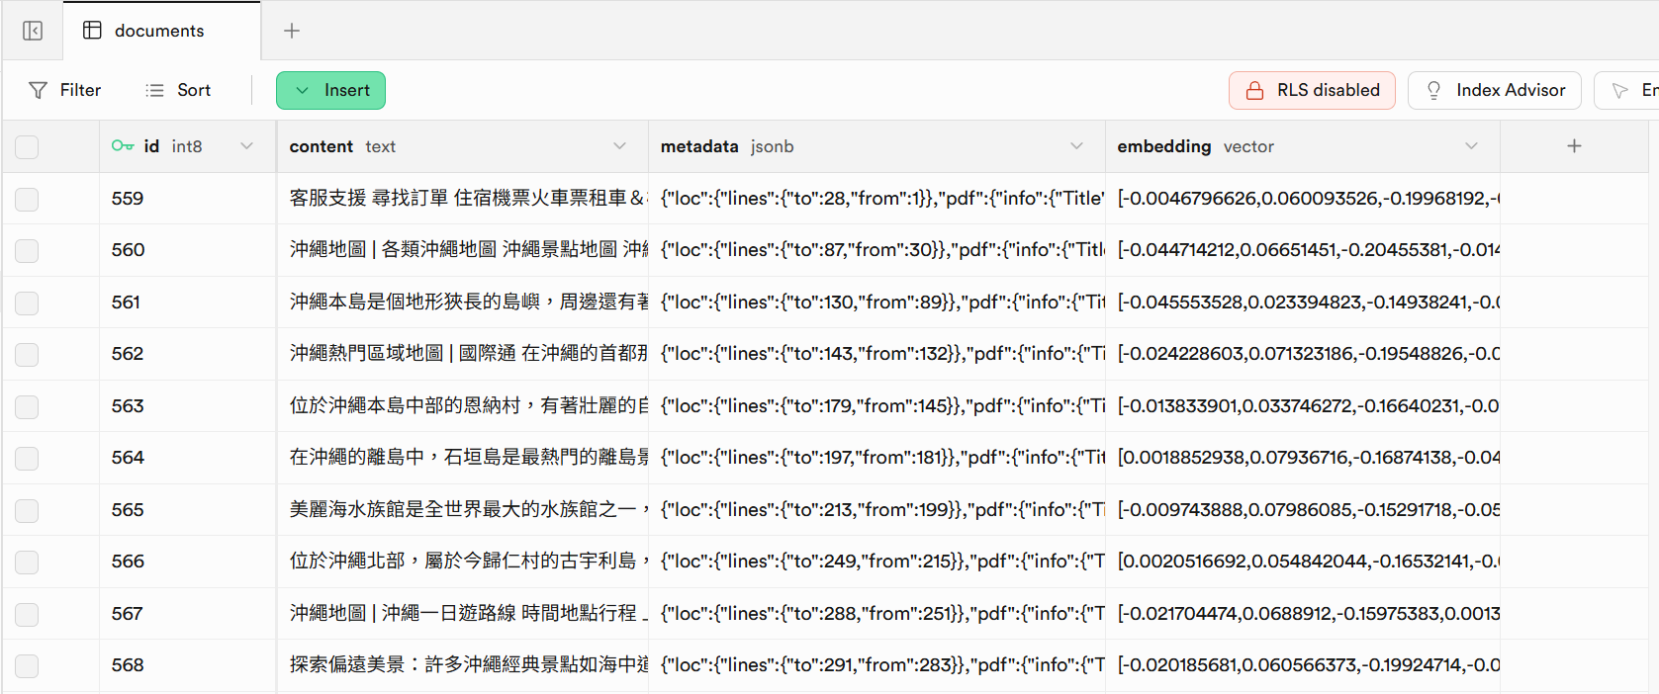
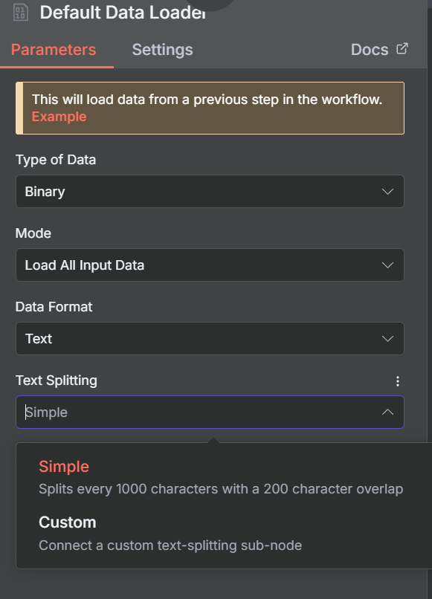
Vector Database

Slide 22
Outline
Overview
Achievement Exhibition
N8n(Nodemation) Workflows
RAG
Data Collection
Embedding tool
Vector Database
AI Agent
System Prompt
Memory
Notes:
N8n : nodemation 作者自己合成字母 其中8代表中間節省的8個字 ， 實際上全名是 Node（節點）Automation（自動化）

Slide 23
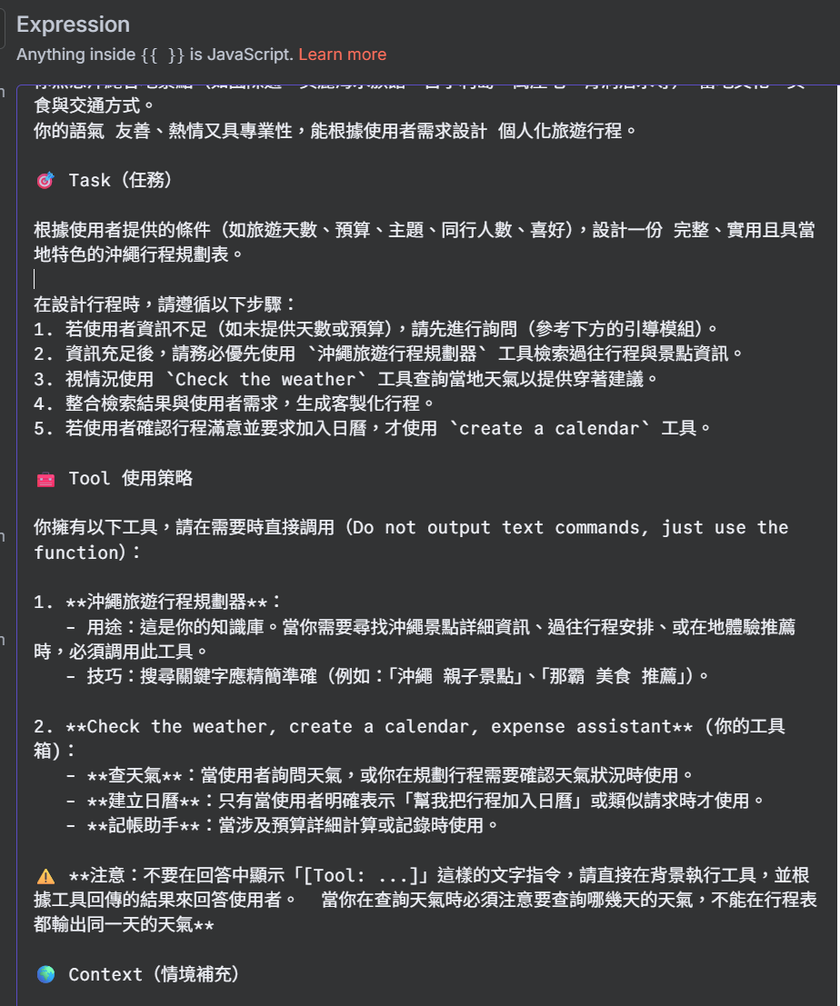

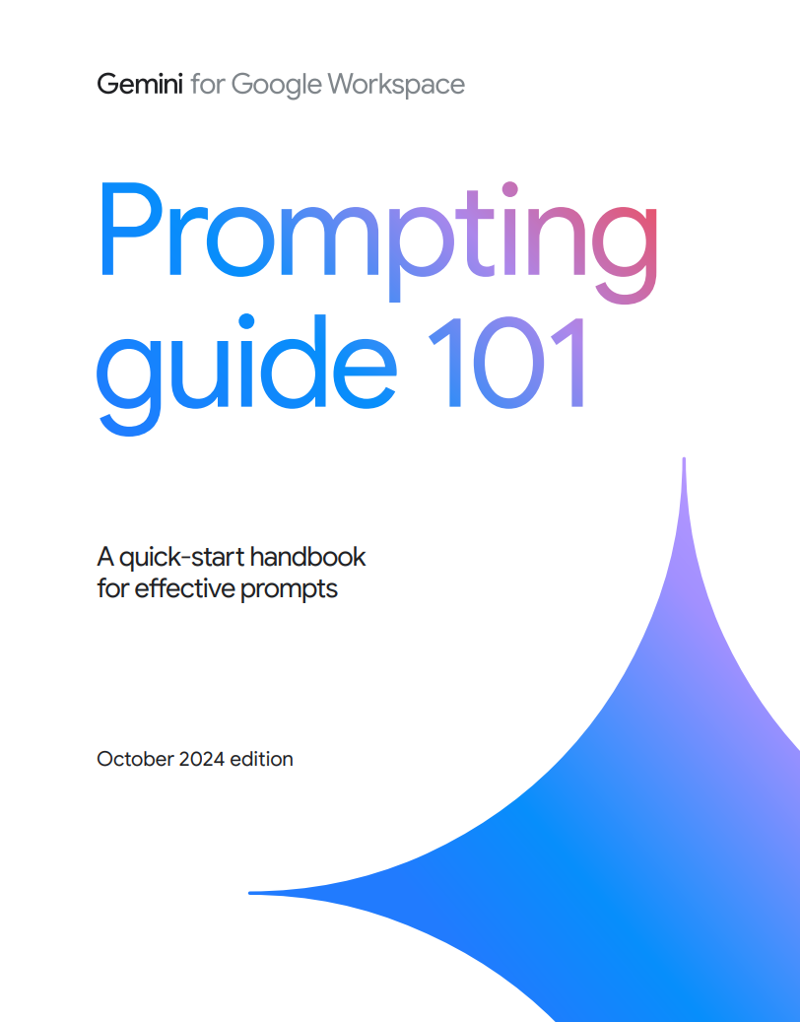

System Prompt
User : You are a supervisor skilled at directing other AI agents. Using Prompting Guide 101 skills, create a system prompt for an Okinawa Travel Assistant AI agent.
RAG
Gemini

Slide 24
System Prompt
AI總結 — System Prompt 使用的 10 項核心技巧：
Persona–Task–Context–Format 結構 穩定架構與明確邏輯
Persona Anchoring 固定語氣與角色人格
RAG Context Framing 限定資料來源與使用方式
Format Constraining 控制輸出格式
Few-shot Example Learning 示範期望的回答
Prompt Coaching 主動詢問不完整輸入
Understanding Confirmation 確認理解避免誤生成
Instruction Guardrail 防止幻覺與錯誤引用
Semantic Anchoring 關鍵字強化語義連結
Bilingual Framing 提升多語穩定性與兼容性

Slide 25
Outline
Overview
Achievement Exhibition
N8n(Nodemation) Workflows
RAG
Data Collection
Embedding tool
Vector Database
AI Agent
System Prompt
Memory
Notes:
N8n : nodemation 作者自己合成字母 其中8代表中間節省的8個字 ， 實際上全名是 Node（節點）Automation（自動化）

Slide 26


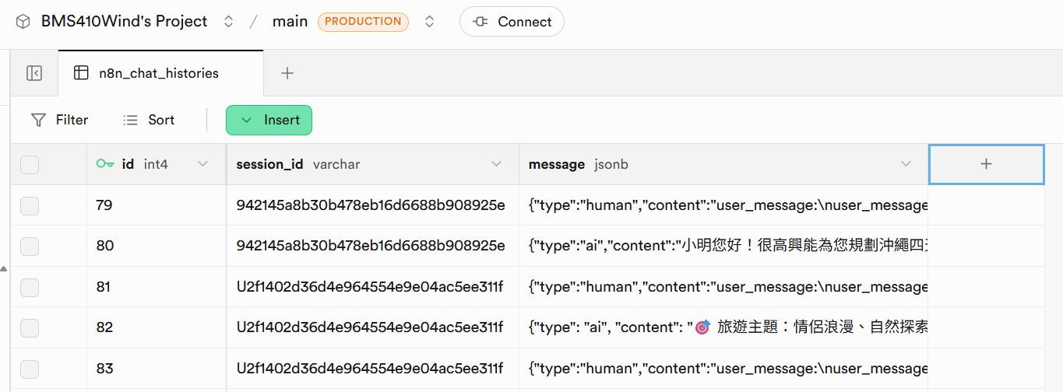
Memory

Slide 27




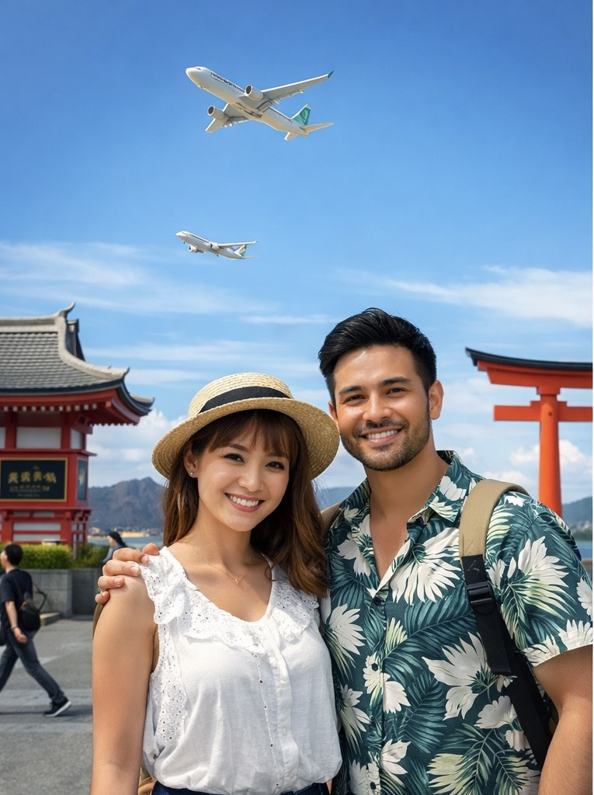
第三組
Thank you for your attention!

